Slide 1
Notes:
Faire remplir les dossiers vert.

Slide 2
Présentation
Les tableaux
En informatique, on utilise souvent des tableaux pour mettre en forme des données. C’est donc quelque chose que l’on veut aussi pouvoir inclure dans nos pages HTML.
Les tableaux HTML ce construisent ligne par ligne en commençant par le haut
Pour faire cela, nous allons avoir besoin de plein de nouvelles balises.

Slide 3

La base
Les tableaux
La première balise sera une balise <table></table> pour permettre de délimiter la zone du tableau, seule, elle est inutile:
Ensuite nous aurons besoin des balises <tr></tr> pour les lignes (Table Row) et des balises <td></td> pour les cellules (Table Data)
<table>
<!-- Zone du tableau -->
</table>
<table>
<!-- Première ligne -->
<tr>
<td>Première cellule</td>
<td>Deuxième cellule</td>
</tr>
<!-- Seconde ligne -->
<tr>
<td>Troisième cellule</td>
<td>Quatrième cellule</td>
</tr>
</table>

Slide 4

La base
Les tableaux
Nous pouvons aussi, par exemple, mettre une cellule d’en-tête pour chaque colonnes avec les balises <th></th> (Table Header):
<table>
<!-- Première ligne (en-tête) -->
<tr>
<th>En-tête colonne 1</th>
<th>En-tête colonne 2</th>
</tr>
<!-- Seconde ligne -->
<tr>
<td>Première cellule</td>
<td>Deuxième cellule</td>
</tr>
<!-- Troisième ligne -->
<tr>
<td>Troisième cellule</td>
<td>Quatrième cellule</td>
</tr>
</table>

Slide 5
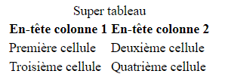
La base
Les tableaux
Enfin, pour finir avec les balises de base, la balise <caption></caption> permet de mettre une légende à notre tableau
<table>
<caption>Super tableau</caption>
<!-- Première ligne (en-tête) -->
<tr>
<th>En-tête colonne 1</th>
<th>En-tête colonne 2</th>
</tr>
<!-- Seconde ligne -->
<tr>
<td>Première cellule</td>
<td>Deuxième cellule</td>
</tr>
<!-- Troisième ligne -->
<tr>
<td>Troisième cellule</td>
<td>Quatrième cellule</td>
</tr>
</table>

Slide 6

Mise en pratique (40 min)
Les tableaux
Dans un nouveau dossier, créez un fichier HTML avec le HTML de base
Dans le body, créez le tableau suivant:

Slide 7


Les bordures
Les tableaux
Notre tableau sans bordures est un peu triste, et ne ressemble pas vraiment à un tableau. Nous allons donc rajouter des bordures grâce à du CSS !
Pour ce faire, nous avons deux possibilités:
Utiliser des propriétés comme « border-style », « border-color », « border-width »….
Utiliser la super-propriété « border » qui combine les effets des autres:
table{
border-style: solid;
border-color: red;
border-width: 2px;
}
table{
border: dashed blue 5px;
}
Note: Les bordures peuvent s’utiliser ailleurs que sur les tableaux !

Slide 8
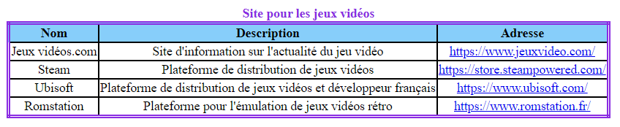
Mise en pratique (30 min)
Les tableaux
Reprenez le tableau de l’exercice précédent
Ajoutez un fichier CSS et faites le lien avec le fichier HTML
Dans votre feuille de style, ajoutez des bordures à votre tableau pour qu’il ressemble un peu plus à un « vrai » tableau !
Pour faire fusionner des lignes, utilisez la propriété « border-collapse »
Note: Pour plus de propriétés sur les bordures => https://developer.mozilla.org/en-US/docs/Web/CSS/border

Slide 9
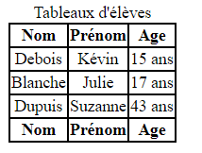
Mode avancé
Les tableaux
Pour des plus gros tableaux, nous avons aussi la possibilité de les segmentés en plusieurs parties:
L’en-tête (le haut du tableau) => <thead></thead>
Le corps (le contenu) => <tbody></tbody>
Le pied (le bas) => <tfoot></tfoot>
<table>
<caption>Tableaux d'élèves</caption>
<thead>
<tr>
<th>Nom</th>
<th>Prénom</th>
<th>Age</th>
</tr>
</thead>
<tfoot>
<tr>
<th>Nom</th>
<th>Prénom</th>
<th>Age</th>
</tr>
</tfoot>
<tbody>
<tr>
<td>Debois</td>
<td>Kévin</td>
<td>15 ans</td>
</tr>
<tr>
<td>Blanche</td>
<td>Julie</td>
<td>17 ans</td>
</tr>
<tr>
<td>Dupuis</td>
<td>Suzanne</td>
<td>43 ans</td>
</tr>
</tbody>
</table>

Slide 10
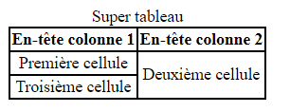
Mode avancé
Les tableaux
Aussi, nous pouvons rajouter l’attribut « rowspan » dans une balise <td> avec une valeur numérique, pour que notre cellule s’étende sur plusieurs lignes:
<table>
<caption>Super tableau</caption>
<tr>
<th>En-tête colonne 1</th>
<th>En-tête colonne 2</th>
</tr>
<tr>
<td>Première cellule</td>
<td rowspan="2">Deuxième cellule</td>
</tr>
<tr>
<td>Troisième cellule</td>
</tr>
</table>

Slide 11
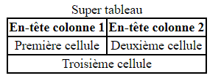
Mode avancé
Les tableaux
Enfin, nous pouvons aussi rajouter l’attribut « colspan » avec une valeur numérique dans une balise <td>, pour que notre cellule s’étende sur plusieurs colonnes:
<table>
<caption>Super tableau</caption>
<tr>
<th>En-tête colonne 1</th>
<th>En-tête colonne 2</th>
</tr>
<tr>
<td>Première cellule</td>
<td>Deuxième cellule</td>
</tr>
<tr>
<td colspan="2">Troisième cellule</td>
</tr>
</table>

Slide 12
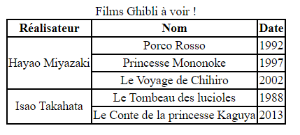
Mise en pratique (50 min)
Les tableaux
A la suite de votre tableau précédent, créez ce nouveau tableau :
N’hésitez pas à le rendre moins triste si vous avez du temps supplémentaire ☺

